Slide 1

创意无界
基于USMSB、IAP与雅典娜计划的Z世代创意人群品牌方案

Slide 2

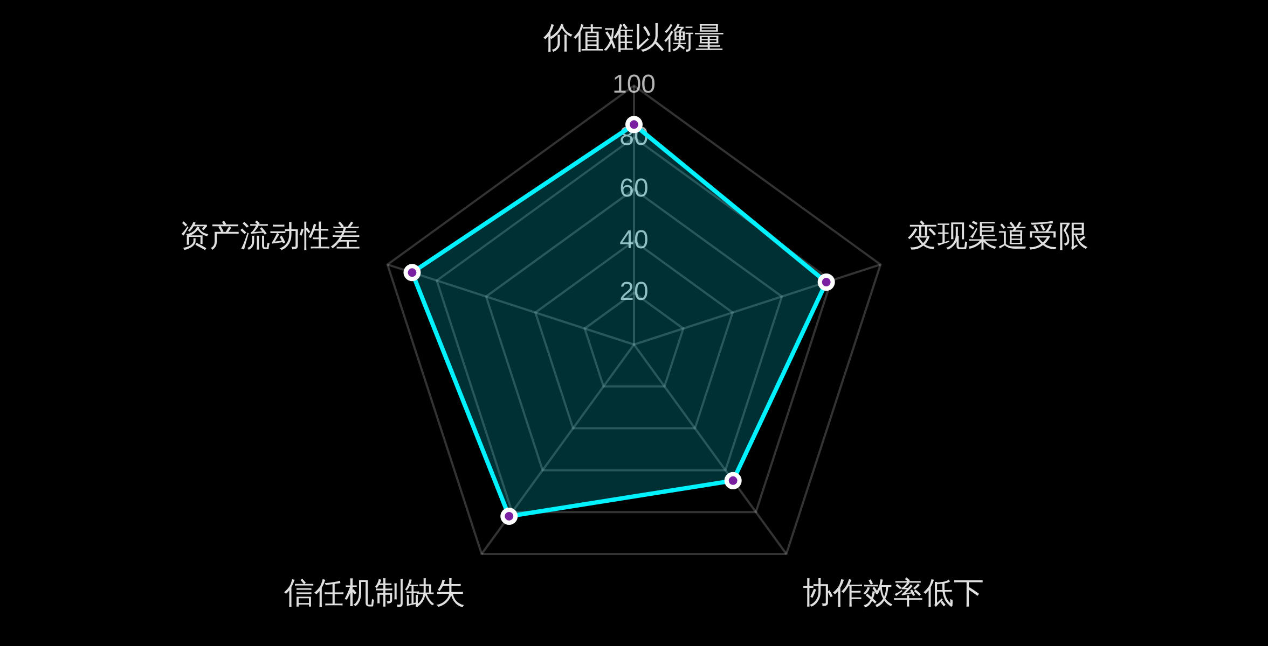




Z世代创意浪潮与挑战
Z世代创意人群特征
创意人群核心痛点
数字原住民
多元与个性
将生活融入数字，而非将数字融入生活
拒绝标签化，追求多元化生活方式和审美
互动与社群
价值导向
渴望双向沟通，基于共同兴趣形成圈层文化
重视实际价值和性价比，而非品牌忠诚度
我们的愿景
构建
新创意经济生态
，赋能Z世代创意人群，激活其潜能，实现创意资产的
自由流动
与
价值最大化
。

Slide 3

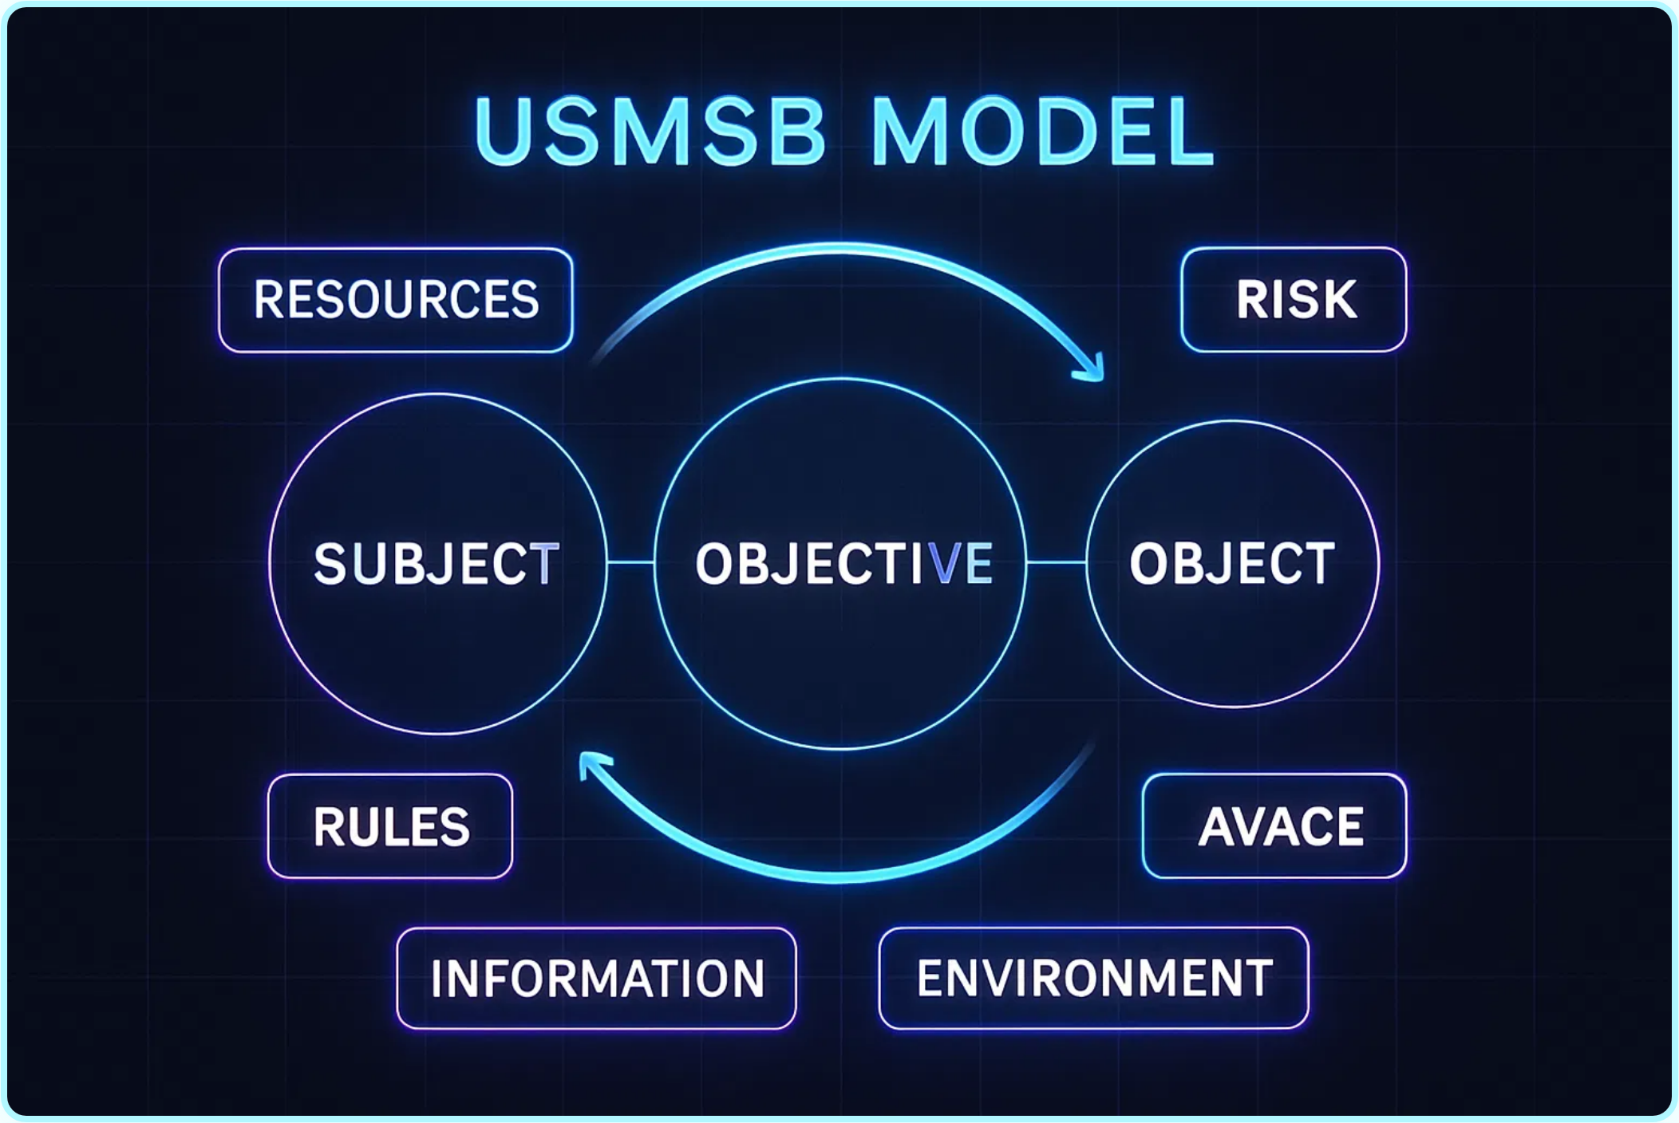
USMSB模型：创意经济的理论基石
USMSB概述
社会行为的通用系统模型，强调核心要素及其动态交互，为创意经济提供统一的分析框架。
核心逻辑循环
目标-行动-结果
：设定创意目标、采取行动、产生结果，并根据结果调整
资源-转化-价值
：投入创意资源，经过转化过程，实现价值创造
信息-决策-控制
：基于市场信息做出决策，指导创意行动
系统-环境互动
：创意生态与外部环境持续互动与适应
在创意经济中的应用
主体
目标
资源
Z世代创意人群及其AI经济代理
创意实现、价值变现、社群协作
创意作品、技能、时间、数字资产
客体
规则
信息
创意项目、数字版权、服务需求
IAP协议、智能合约、社区治理
市场趋势、估值数据、需求匹配
价值
风险
环境
创意变现、效率提升、影响力
版权侵犯、价值低估、协作失败
数字创意市场、Web3生态

Slide 4

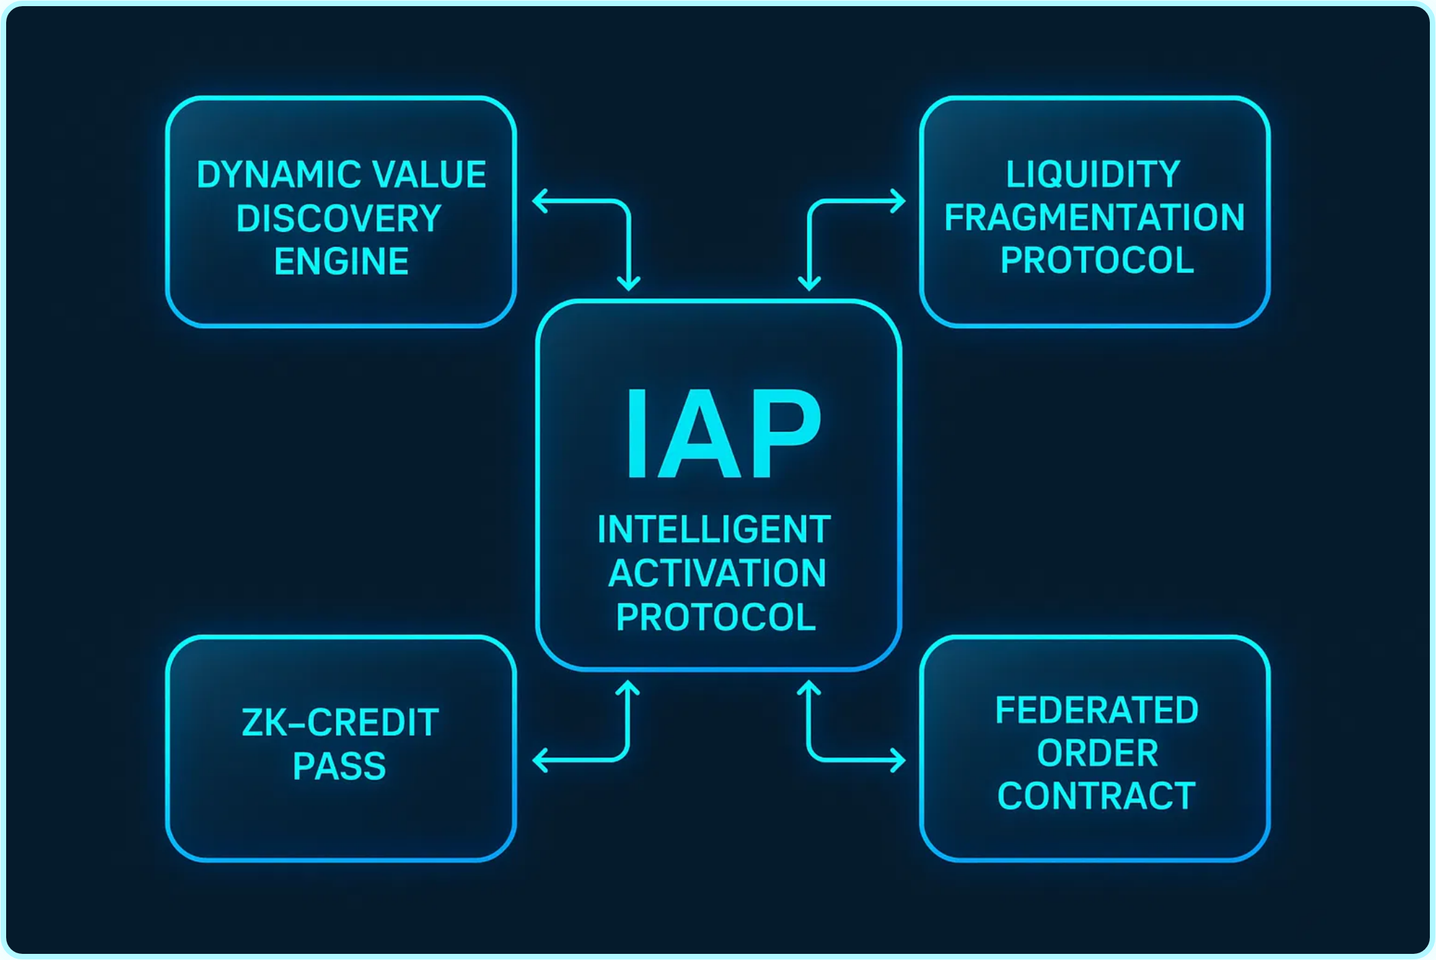

IAP：智能激活协议
定义与原则
IAP是一个
开源的、去中心化的协议层
，旨在成为数字原生经济的基础设施，解决
创意资产的"价值冻结"与"流动性缺失"问题。
绝对技术驱动
：依靠算法、密码学和物联网实现自动化价值发现
服务数字原生代
：为程序员、设计师等群体提供"极客级"工具
解决本质问题
：直指价值冻结和流动性缺失的经济学核心矛盾
无中介化
：取消传统平台抽佣模式，赋能智能服务体(ISA)
在创意领域的应用
动态价值发现引擎
流动性碎片化协议
为非标创意资产（设计稿、代码模块、音乐片段）生成动态估值，打破传统定价模型
将高价值创意资产（如IP版权）碎片化为NFT进行微投资和交易
zk-信用通行证
联合订单合约
创意人群无需暴露原始数据即可证明其技能水平、项目经验、信誉
聚合分散的创意需求（如UI设计、音乐制作），向B端反向竞价

Slide 5

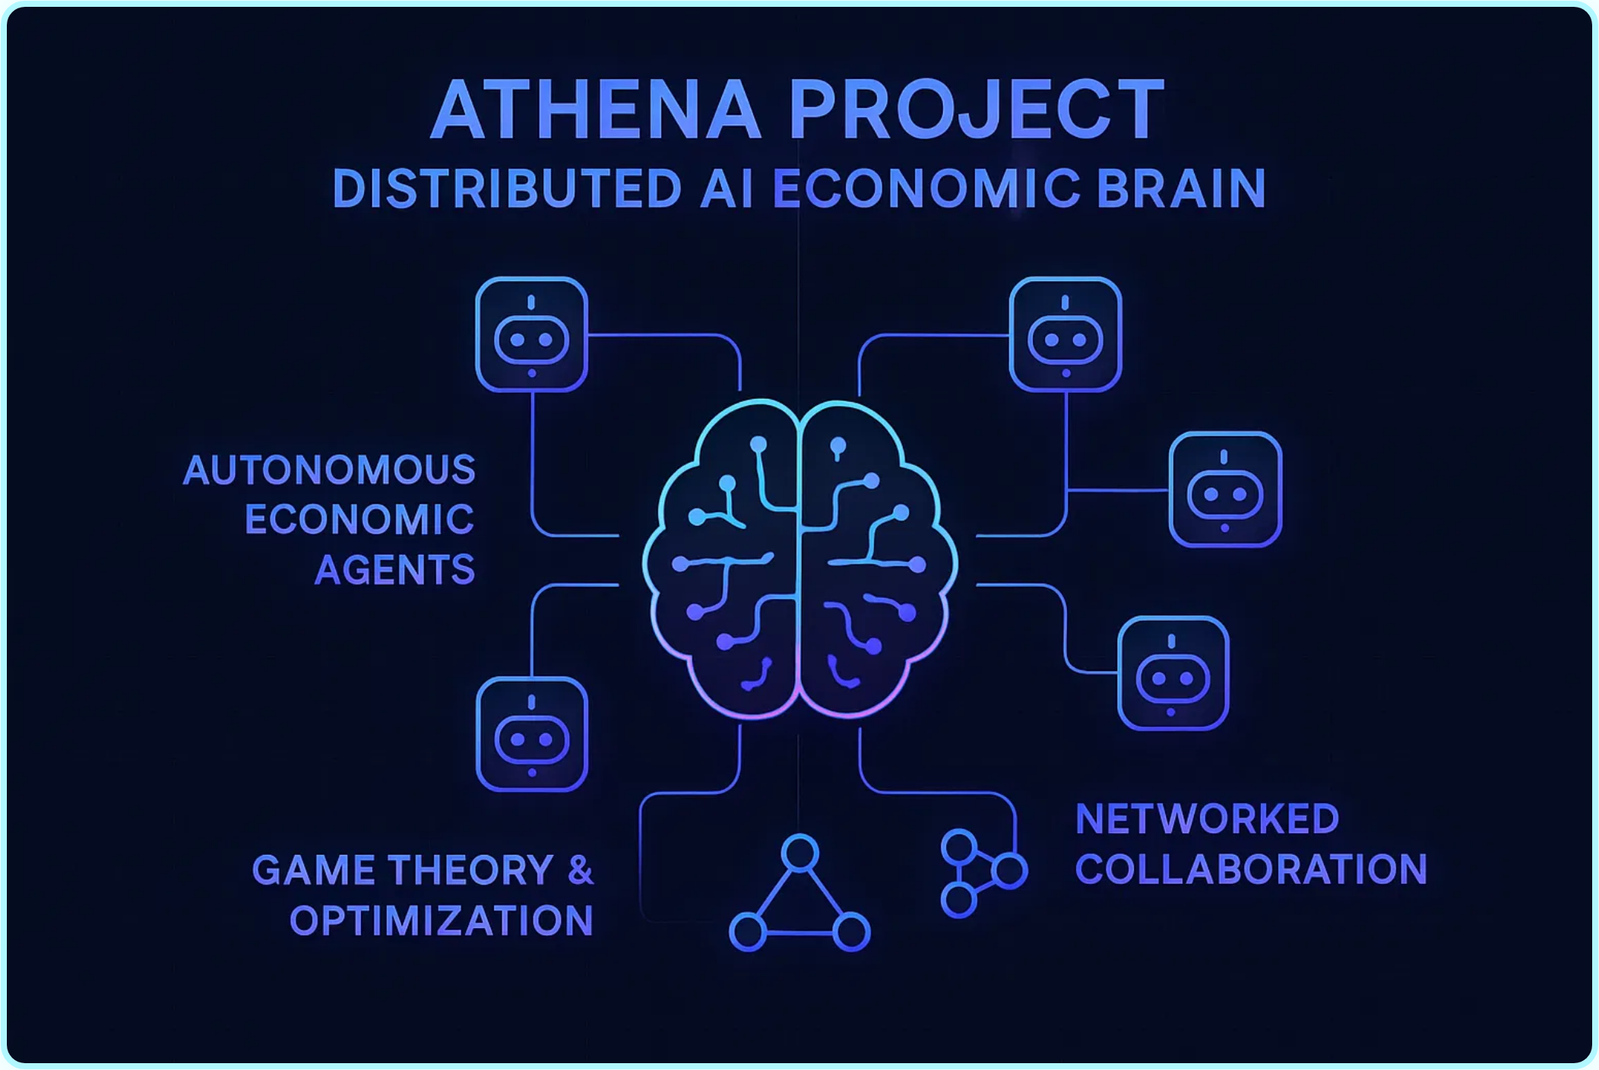
雅典娜计划：分布式AI经济大脑
定义
雅典娜不是中心化的AI平台，而是一个
分布式AI智能体网络
。任何开发者都可以基
于开源的雅典娜核心框架，开发垂直领域的专业AI代理。
核心特征在创意领域的应用
自主经济代理
每个创意人拥有AI驱动的"数字分身"，理解其创作目标、资源约束和风险偏好。
例如：AI代理自动匹配任务、优化作品发布策略、管理版权，为创作者提供最优决策建议。
博弈与优化能力
雅典娜智能体能为创意人进行复杂的多目标优化和博弈决策。
例如：自动调整作品定价、优化项目投标策略以实现收益最大化，平衡短期收益与长期声誉。
网络化协同
不同创意人的AI代理之间直接通信、协商和达成合作，自发形成临时性的"创意共同体"。
例如：共同发起"联合订单"完成大型跨领域项目，或拼团购买昂贵的设计软件/渲染服务。

Slide 6






品牌方案核心策略：赋能、连接、变现、共创
赋能 (Empowerment)
变现 (Monetization)
技术赋能
：提供IAP协议和雅典娜AI工具，降低创作门槛，提升效率
资产激活
：通过IAP动态估值和碎片化，盘活创意资产
知识赋能
：提供市场洞察、趋势分析、技能提升资源
多元收益
：提供作品销售、项目承接、技能变现、数据贡献激励等多种
收益模式
连接 (Connection)
共创 (Co-creation)
社群连接
：构建基于共同兴趣和项目的创意社群，促进交流与协作
供需连接
：通过IAP联合订单机制，精准匹配创意供需
数字经济体不是来消费的，是来参与共创的
：鼓励用户深度参与协议和
生态建设，共同塑造未来
我们不仅仅是一个平台，更是一个为Z世代创意人群量身打造的、
技术驱动的
、
去中心化的
"新创意经济操作系统"

Slide 7

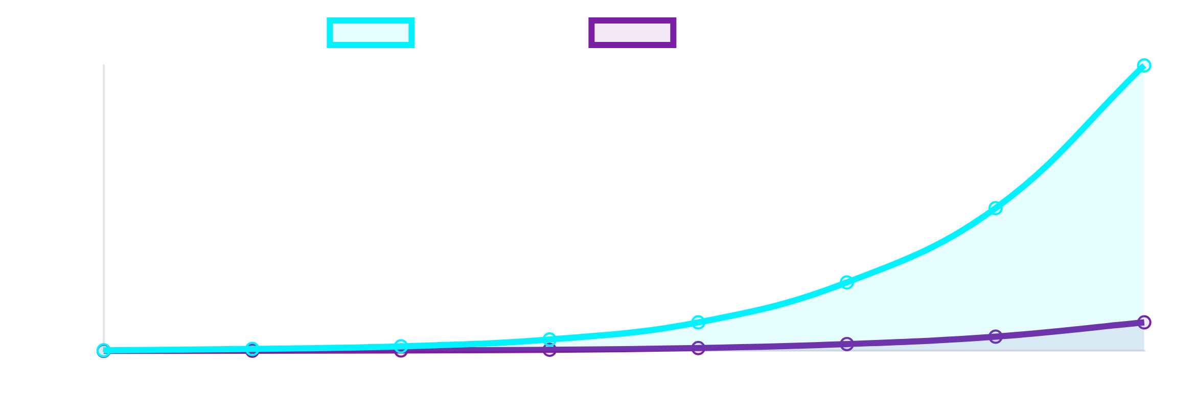
营销与运营：技术布道与生态共建
目标用户群体
四步走路线图
B端：从"上平台"到"入协议"
1
发布技术宣言
2
众筹数据集
技术布道
发布白皮书和开源核心组件
构建高质量的资产评估数据集
通过开发者大会、技术论坛吸引技术驱动型B端
API服务
3
孵化ISA
4
价值捕获
提供强大、稳定的技术工具和API
招募智能服务体，举办黑客松
对关键操作收取极低手续费
ISA智能服务体
由AI智能体+少量专家人类构成，在IAP协议上运行的去中心化服务节点，负责服务B端
C端：从"消费者"到"自主经济节点"
更智能
AI代理接管繁琐操作，提升效率
更自主
用户设定目标和规则，AI执行

Slide 8





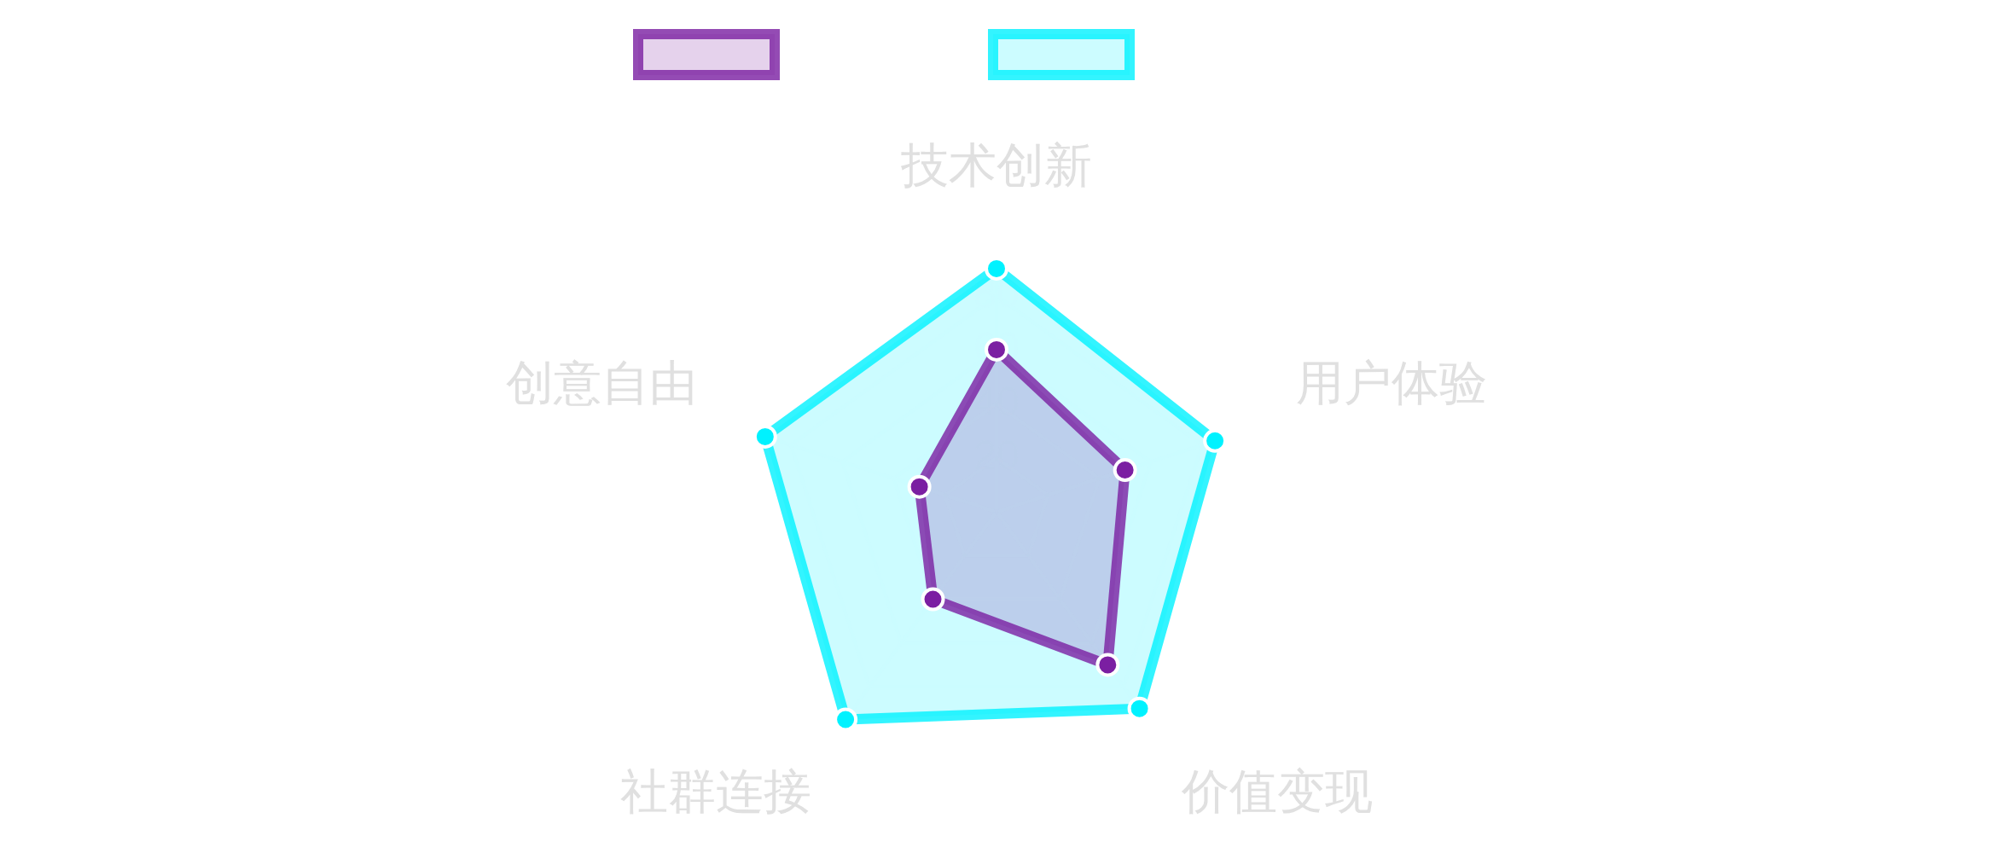
总结与展望：未来已来，创意无限
品牌核心
未来愿景
我们不仅仅是一个平台，更是一个为Z世代创意人群量身打造的、
技术驱
创意自由
协作无界
动的
、
去中心化的
"新创意经济操作系统"。
打破传统平台限制，让创意人拥有更大的表达自由和创作空间
通过AI智能体网络，实现跨领域、跨地域的高效协作
"让每一个Z世代创意人都能自由表达、充分协作、公平变现，共同塑造一个更智能、更流动、更公平的创意未来。"
价值公平
智能赋能
核心价值主张
建立透明、公平的价值评估和分配机制，让创意得到应有回报
AI不是替代，而是创意人的得力助手和智能伙伴
加入我们，共同构建
创意无界
的未来！

